Slide 1
Виртуальная книжная выставка «Тәуелсіздік – елімнің ерлік жолы» «Независимость-героический путь моей страны»
Библиотека Горнотехнического колледжа, город Степногорск

Slide 3
Конституция Республики Казахстан.Государоственные символы Республики Казахстан
Мы, народ Казахстана, объединенный общей исторической судьбой, созидая государственность на исконной казахской земле, сознавая себя миролюбивым гражданским обществом, приверженным идеалам свободы, равенства и согласия, желая занять достойное место в мировом сообществе, осознавая свою высокую ответственность перед нынешним и будущими поколениями, исходя из своего суверенного права, принимаем настоящую КОНСТИТУЦИЮ. Статья 9
Республика Казахстан имеет государственные символы - Флаг, Герб и Гимн. Их описание и порядок официального использования устанавливаются конституционным законом.

Slide 4
Замурович Д, Серикбаева К. КАЗАХСТАН. Фотоальбом
Книга состоит из разделов: Земля и люди. История. Культура. Жизнь сегодня. История Казахстана в датах. Годы правления казахских ханов. Карта Казахстана. Области Республики Казахстан. Каждый раздел сопровожден фотографиями.
Вкратце рассказано о том, чем живет сегодня Казахстан. Эта книга значительно расширит Ваши познания о Казахстане

Slide 5
Дала фольклорының антологиясы. 2 том. Батырлар жыры
Дала фольклоры антологиясының
2 томына «Қырымның қырық батыры» жырлар
топтамасының үлгілері енгізілді.Бұл эпикалық циклде Алтын Орда және оның орнында пайда болған
Түркі мемлекеттері тарихының XIV-XVII ғасырлардағы ірі оқиғалары көркем баяндалған.

Slide 6
Қазақстан тәуелсіздігінің қалыптасу тарихы. История становления независимости Казахстана.
В сборник вошли работы известных политических и государственных деятелей страны, ведущих ученых,посвященные основным этапам становления и развития независимого Казахстана.

Slide 7
Назарбаев Н. Тарих толқынында
Біз мезгілдің Евразия даласындағы темірдей тегеуірінді аяқ алысы туралы, әртүрлі ұрпақтардың біртұтас әулеті туралы, сан ғасырлардың желкұзына қайыспаған қарағаштың өзегіне шеңберленіп оралған сақинадай осы аумақта жинақтала берген әртүрлі рухани бастаулар туралы әңгімелеіміз. Н.Назарбаев

Slide 8
Нурсултан Назарбаев. В потоке истории
«Вне осознанного отношения к
истории невозможно даже
осмыслить эту дилемму.
Это послужило побудительным
толчком
обращения к некоторым
фундаментальным урокам прошлого.
Простые и вечные вопросы-
кто мы и откуда ,куда ведет нас порой
мистически туманный, а порой
ослепительно очевидный дрейф истории?»
Н.Назарбаев

Slide 9
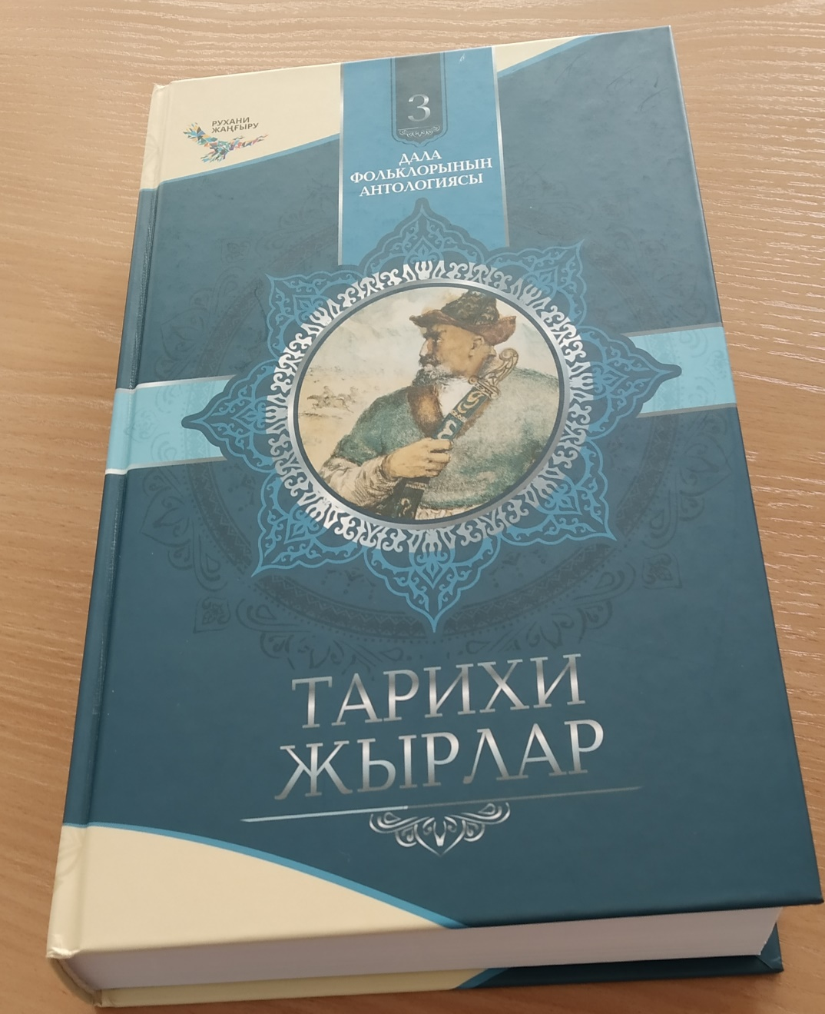
Дала фольклорының антологиясы.3 том. Тарихи жырлар
Дала фольклоры антологиясының
3 томы тарихи жырларға арналған.
Томға «Еңсегей бойлы ер Есім»
«Абылай хан», «Хан Кене»,
«Сәтбек батыр», «Ер Жәнібек»
«Бөгембай батыр» «Қабанбай батыр»
«Өтеген батыр» «Олжабай батыр»
«Райымбек батыр» «Өтеген батыр»
«Өтеген батыр» «Барақ батыр»
«Ағыбай батыр» «Жанқожа батыр»
сияқты тарихи эпостың таңдаулы
үлгілері топтастырылды

